Slide 1

ADIVINANZAS DEL
CUERPO HUMANO

Slide 2
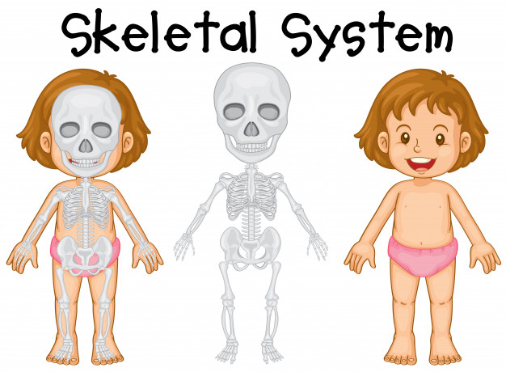

Slide 3
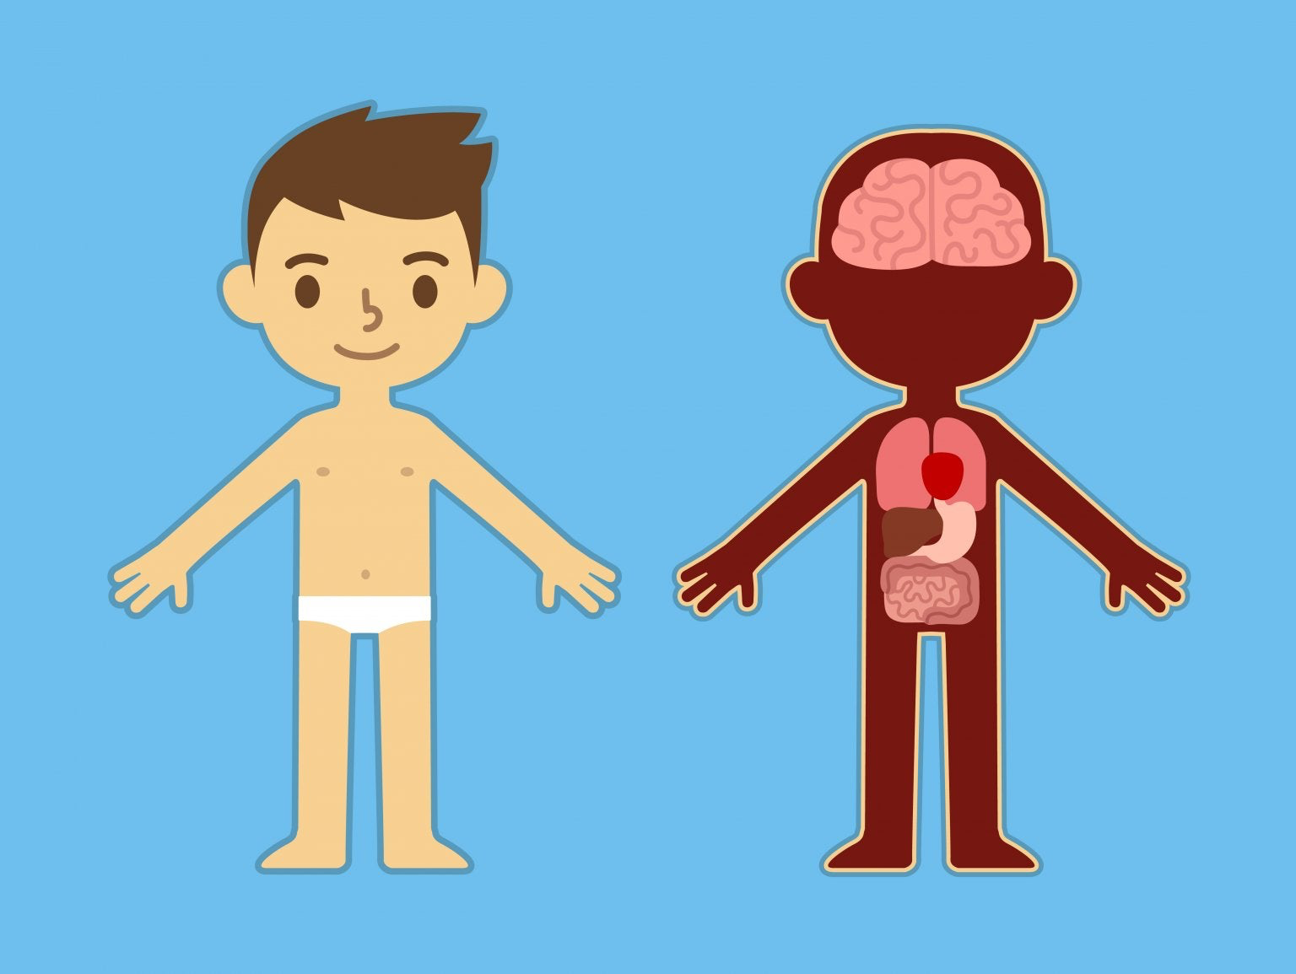

Slide 4


Slide 5

LA BOCA

Slide 6


Slide 7
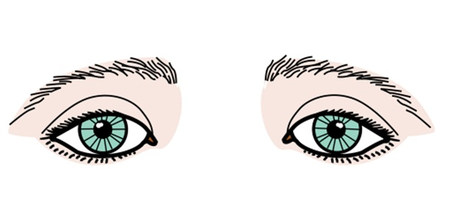
LOS OJOS

Slide 8
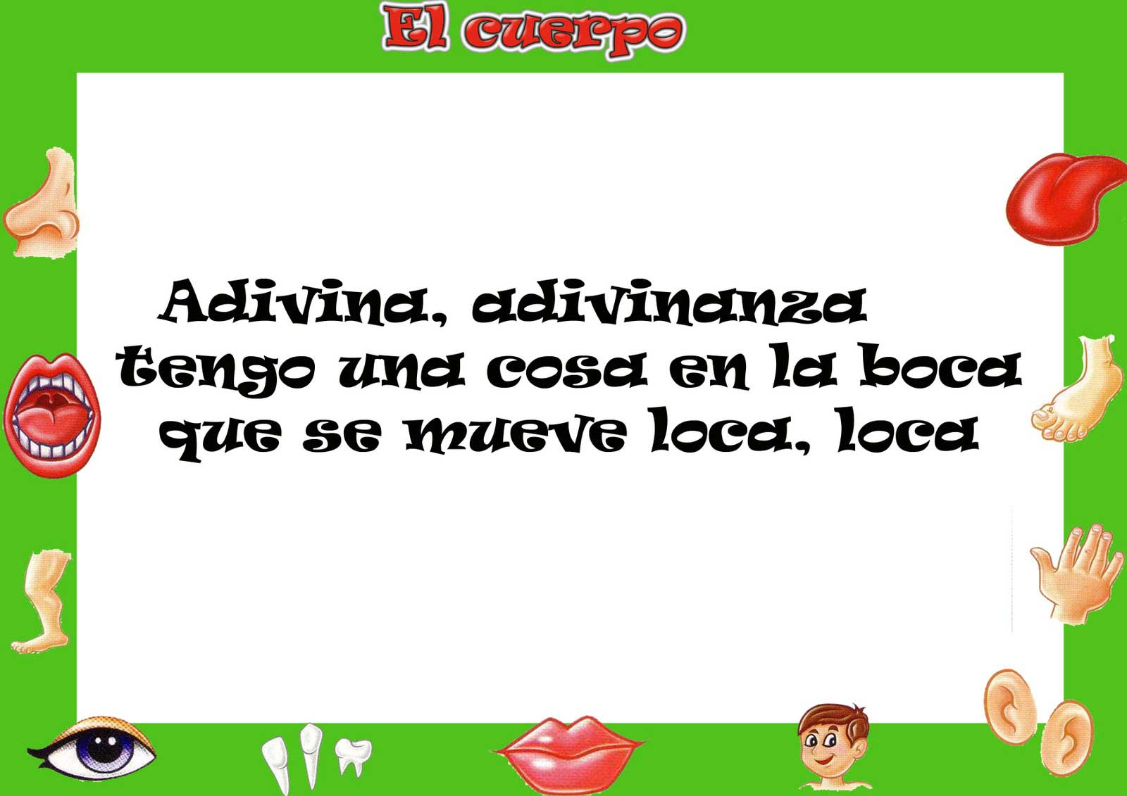

Slide 9

LA LENGUA

Slide 10


Slide 11
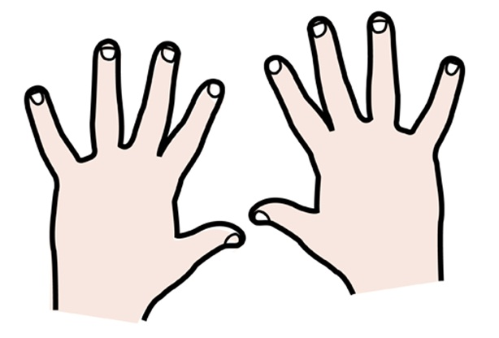
LAS MANOS

Slide 12


Slide 13
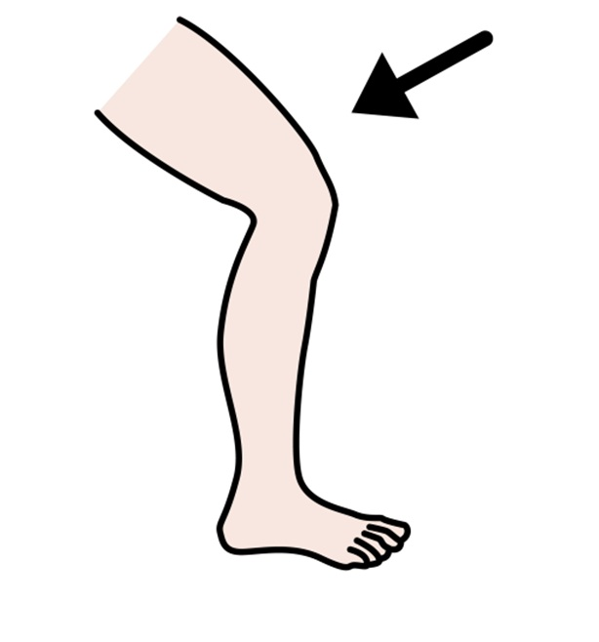
LAS PIERNAS

Slide 14

Está en tu cabeza lo puedes peinar los niños lo usan corto y las niñas se hacen trenzas o moños
lo

Slide 15

El pelo

Slide 16
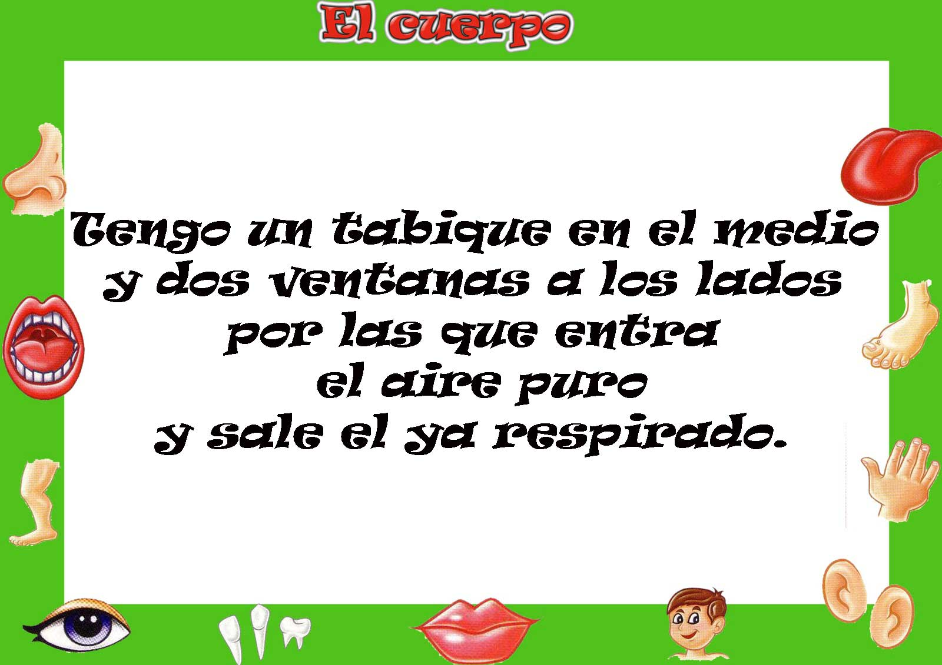
La tengo en mi cara y hace snif snif con ella todo lo huelo y me hace muy feliz

Slide 17
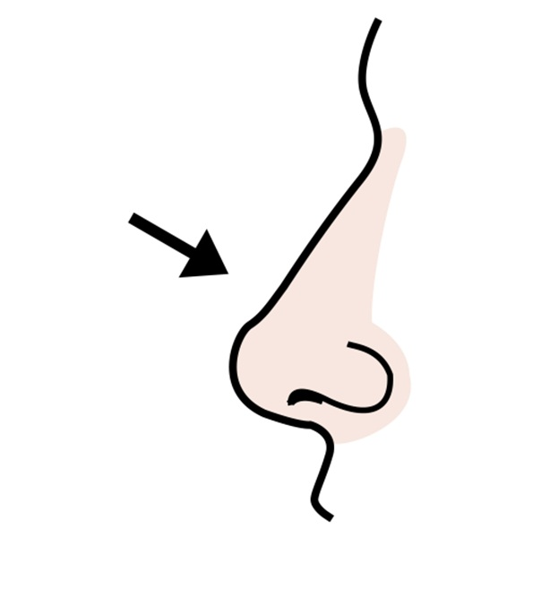
LA NARIZ

Slide 18


Slide 19
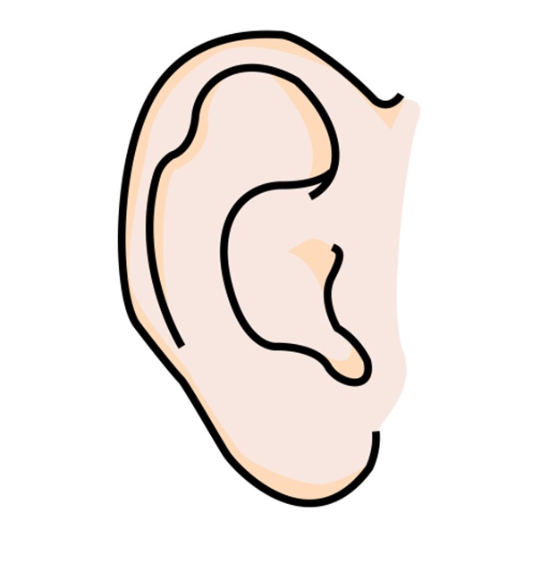
LA OREJA

Slide 20

Están al final de mi cuerpo y con ellos puedo caminar, andar en bicicleta, correr y saltar

Slide 21
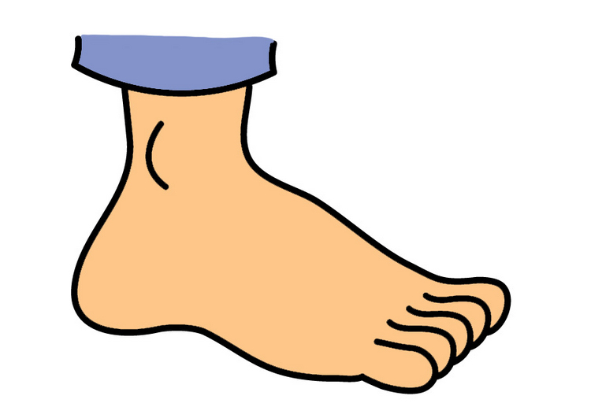
LOS PIES

Slide 22


Están dentro de mi cuerpo son muy duros de verdad y con rayos X los puedes mirar

Slide 23
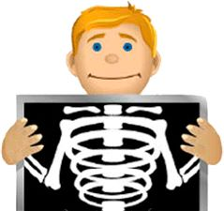
LOS HUESOS

Slide 24

Está en mi cabeza es rosado y pegajoso lo uso para pensar y crear muchas ideas más

Slide 25
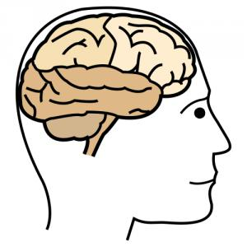
EL CEREBRO

Slide 26


Slide 27
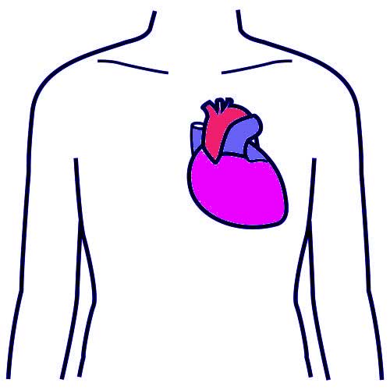
EL CORAZÓN

Slide 28


Slide 29
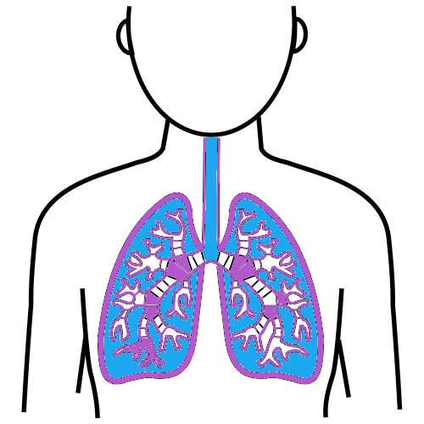
LOS PULMONES

Slide 30
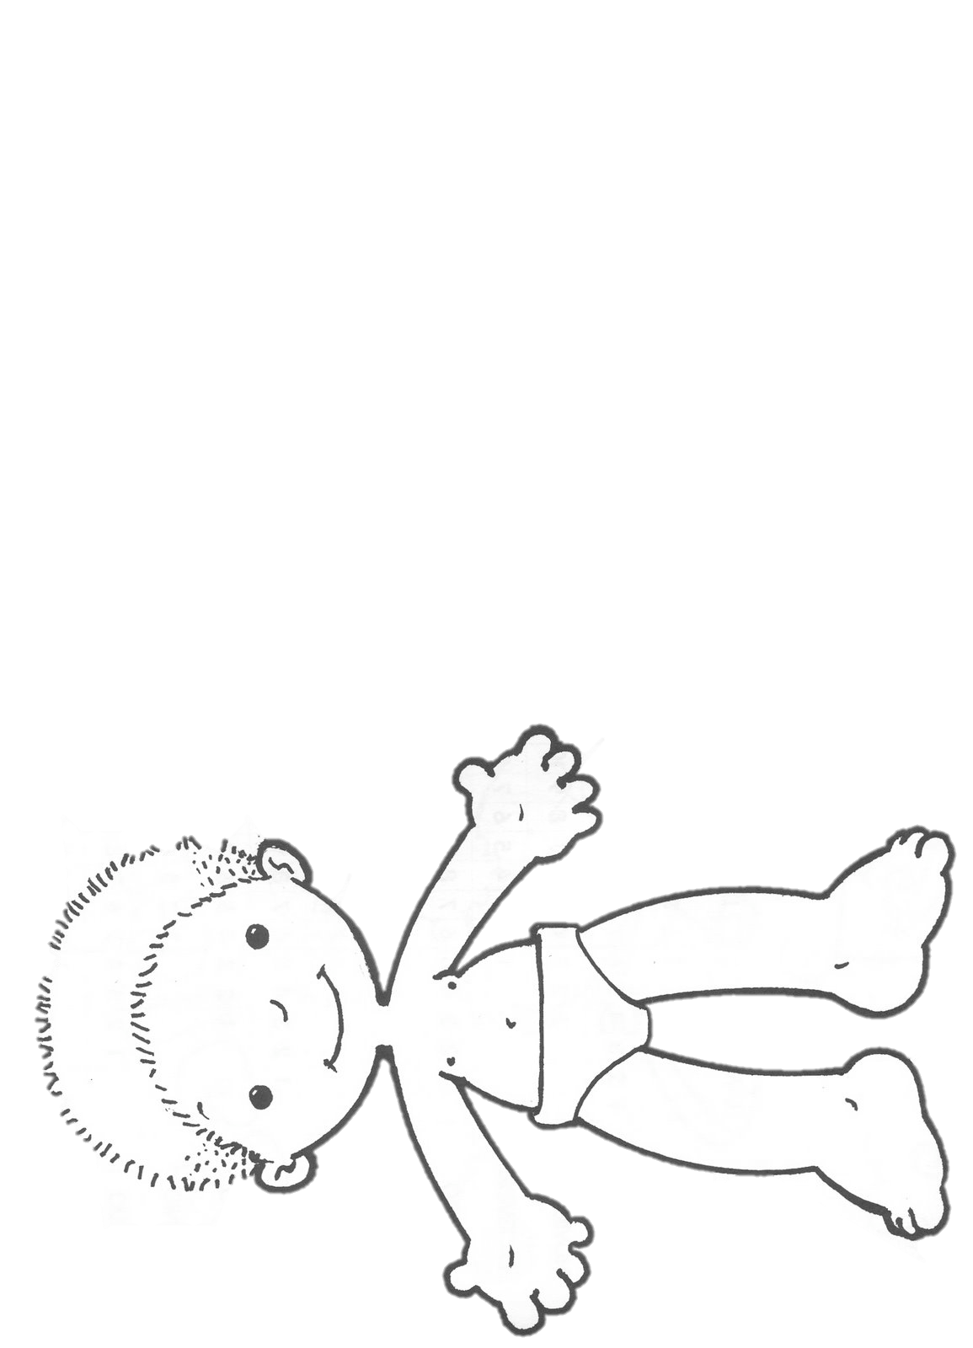
¿Cómo es tu cuerpo?

